Slide 1
FRONT END
LOGRO: Entender CSS, definir reglas css y aprender sobre selectores.
(Semana 3, Sesión 2)

Slide 2
Fundamentos CSS
¿Qué es CSS?
Formas de declarar CSS
Comentarios
Definición de regla CSS
Selectores

Slide 3

¿Qué es CSS?
CSS - Cascading Style Sheets, es un lenguaje para darle estilos a los elementos de marcado como html. Se le denomina estilos en cascada porque se aplican de arriba a abajo (siguiendo un patrón denominado herencia) .
A través de css podremos agregar estilos a nuestros elementos tal como color, espaciados, tipo de letra, etc. También podremos organizar los elementos dentro de nuestro layout, crear animaciones, definir transiciones y crear interfaces adaptables a distintos dispositivos.
La idea de CSS es separar la lógica de presentación con la lógica declarativa de HTML y de esta manera poder manejar todos los estilos en una hoja de estilos independiente de HTML.

Slide 4
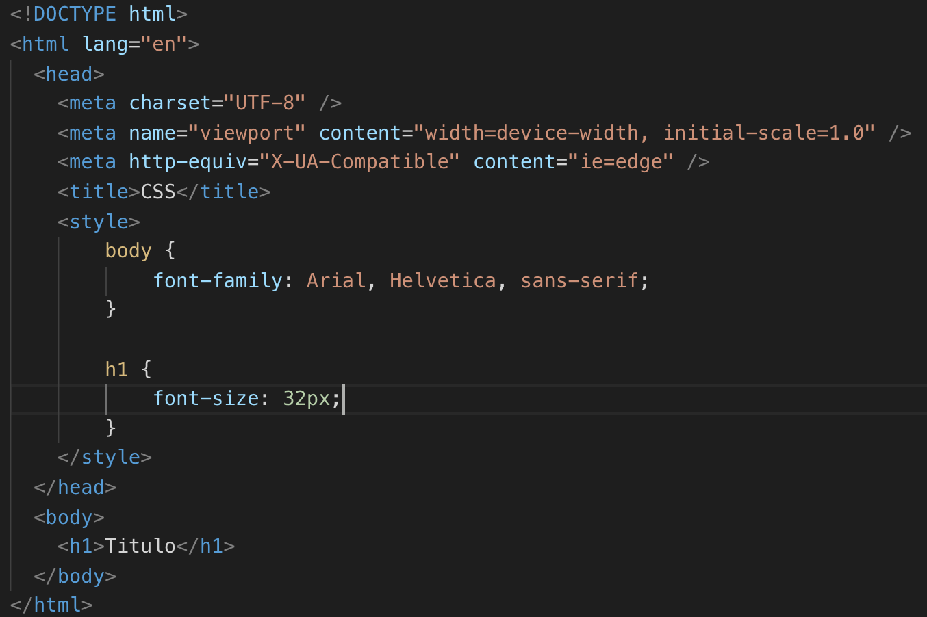
Formas de declarar CSS
Existen 3 maneras de declarar CSS. Dentro de la etiqueta head, dentro de una etiqueta html y en su propio archivo con extensión .css . La mejor manera de declarar CSS será en su propio archivo, pero se podrán presentar casos donde no valga la pena crear un archivo y simplemente lo definamos en la cabecera también es una práctica común agregar valores css dinámicos haciéndolo directamente en la etiqueta html.
Dentro del head

Slide 5
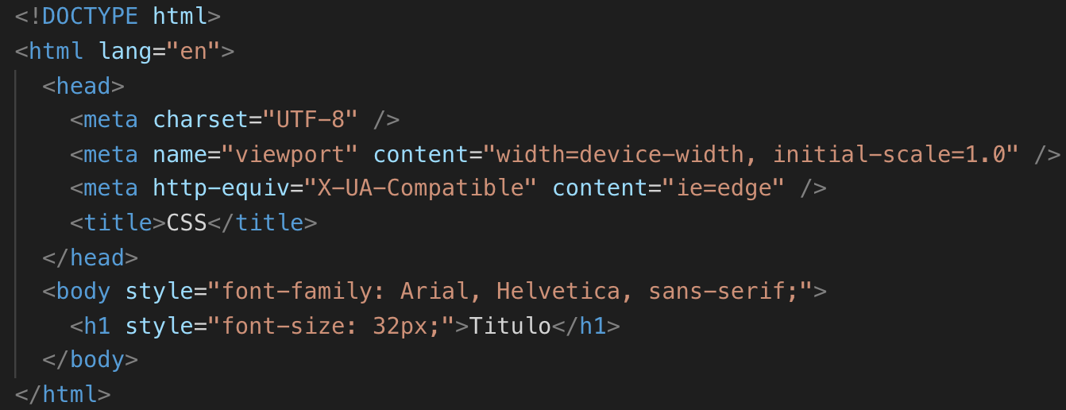
Formas de declarar CSS
Dentro de una etiqueta html

Slide 6
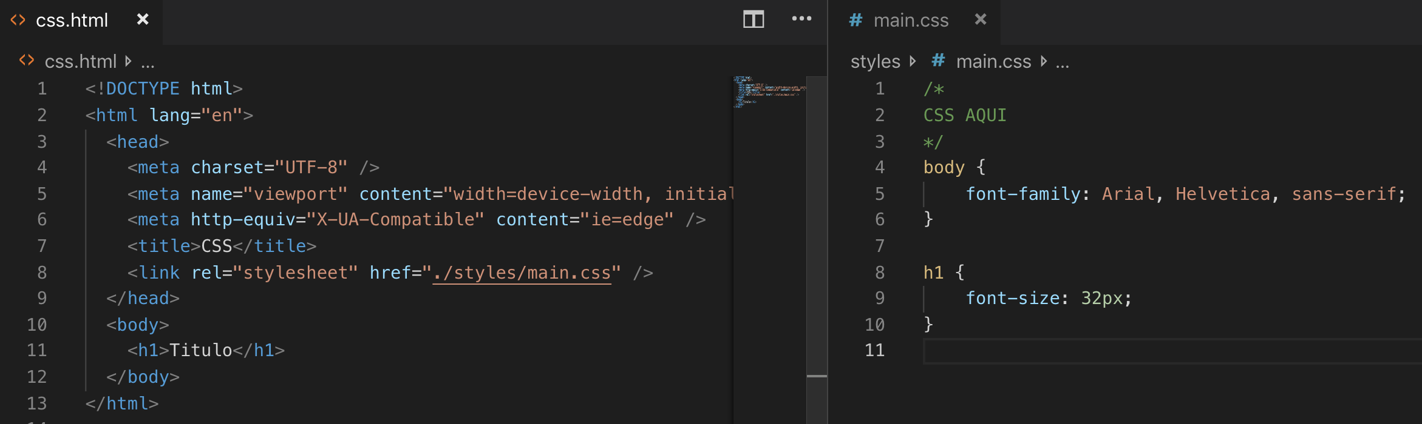
Formas de declarar CSS
CSS en su propio archivo

Slide 7
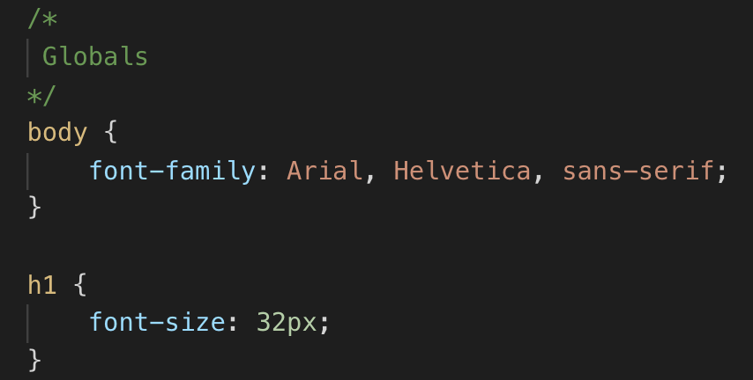
Comentarios
Los comentarios en CSS, ayudarán a estructurar el documento. Estos se crean siguiendo la siguiente sintaxis
/* comentario aca */. Uno de sus usos más frecuentes es el de registrar el comienzo de un nuevo grupo de selecciones, de esta manera se estructura el codigo CSS con un orden.

Slide 8
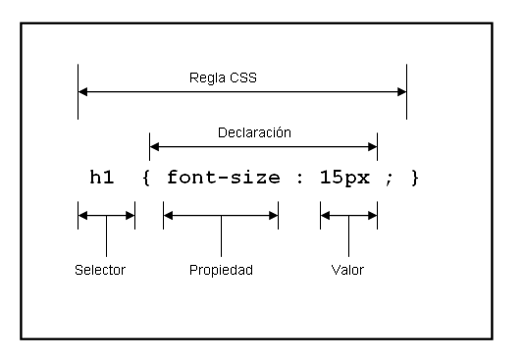
Definición de regla CSS

Slide 9
Selectores
Los selectores definen sobre qué etiqueta o etiquetas aplicamos declaraciones CSS. Existen muchos tipos de selectores que nos ayudarán a especificar las etiquetas que queramos seleccionar. Los selectores están categorizados por:
Selectores simples: Seleccionan los elementos por su nombre de etiqueta, class o id
Selectores de atributos: Seleccionan los elementos por los valores de sus atributos
Pseudo-clases: Seleccionan los elementos por el estado en que se encuentran, cómo haber aparecido al pasar el ratón, o por ser el primer hijo de su padre en el árbol DOM.
Pseudo-elementos: Selecciona los elementos por su situación en relación a otro elemento, por ejemplo: la primera palabra de cada párrafo, o el contenido que se encuentra justo después de un elemento.
Combinaciones: No son en sí mismos selectores, sino formas de combinar dos o más selectores de forma práctica para una selección especial. Por ejemplo, se pueden seleccionar párrafos que sean descendientes de divs, o párrafos situados justo después de títulos.
Selectores múltiples: Tampoco son selectores en sí mismos; podemos agrupar múltiples selectores en la misma regla CSS separados por comas, para aplicarlos a una de las declaraciones o a todos los elementos seleccionados por estos selectores.
https://developer.mozilla.org/es/docs/Web/CSS/Selectores_CSS

Slide 10
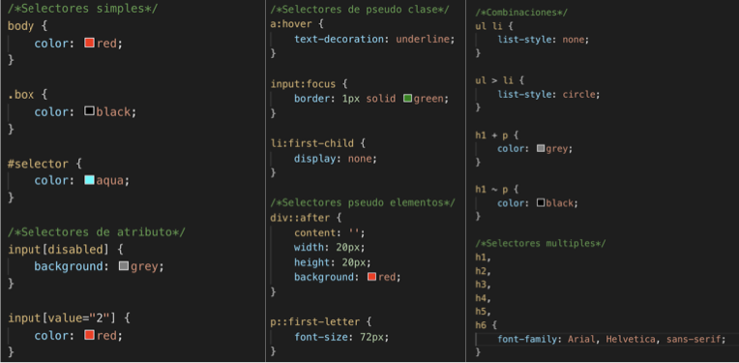
Selectores

Slide 11
Ejercicios
Crear un documento con elementos html y agregar reglas css.

Slide 12
Conclusiones
Se puede definir css de 3 maneras diferentes.
Existen distintas formas de seleccionar una etiqueta.
Los comentarios nos ayudan a estructurar nuestro código.

Slide 13
¡Gracias!
Notes:
agradecimiento y despedidA

